Slide 1
OI ENNOIEΣ THΣ ΦYΣIKHΣ – ΠANEΠIΣTHMIAKEΣ EKΔOΣEIΣ KPHTHΣ

Slide 2
OI ENNOIEΣ THΣ ΦYΣIKHΣ – ΠANEΠIΣTHMIAKEΣ EKΔOΣEIΣ KPHTHΣ

Slide 3
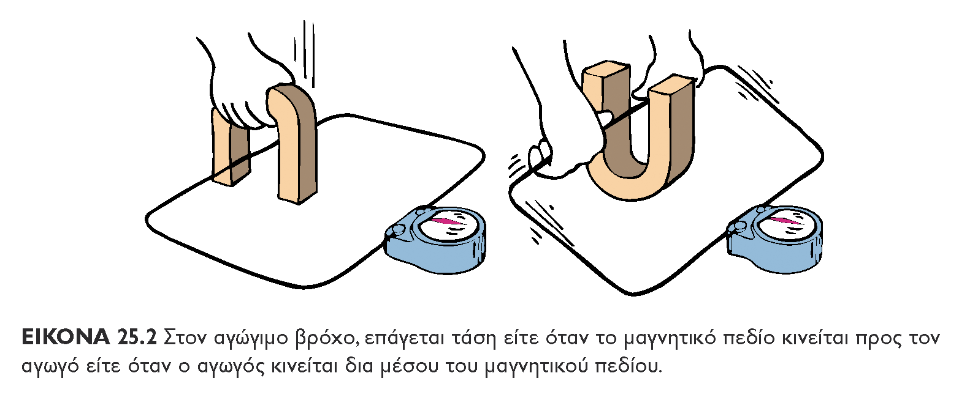
OI ENNOIEΣ THΣ ΦYΣIKHΣ – ΠANEΠIΣTHMIAKEΣ EKΔOΣEIΣ KPHTHΣ

Slide 4
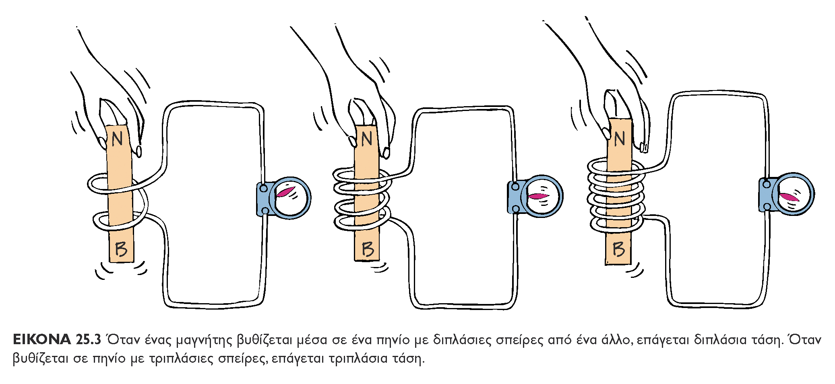
OI ENNOIEΣ THΣ ΦYΣIKHΣ – ΠANEΠIΣTHMIAKEΣ EKΔOΣEIΣ KPHTHΣ

Slide 5
OI ENNOIEΣ THΣ ΦYΣIKHΣ – ΠANEΠIΣTHMIAKEΣ EKΔOΣEIΣ KPHTHΣ

Slide 6
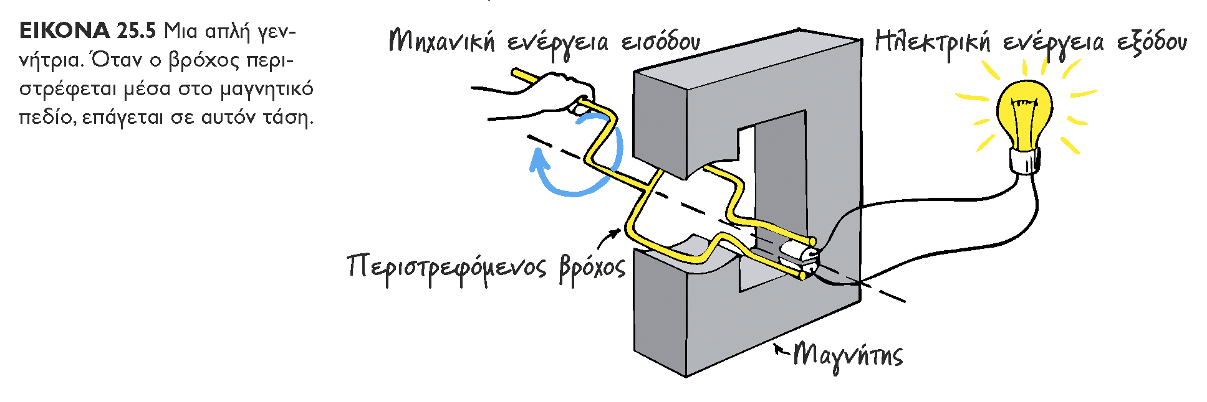
OI ENNOIEΣ THΣ ΦYΣIKHΣ – ΠANEΠIΣTHMIAKEΣ EKΔOΣEIΣ KPHTHΣ

Slide 7
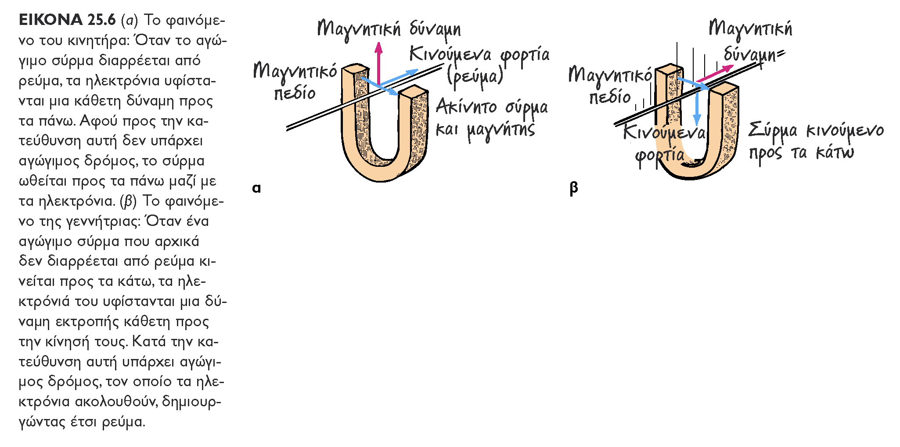
OI ENNOIEΣ THΣ ΦYΣIKHΣ – ΠANEΠIΣTHMIAKEΣ EKΔOΣEIΣ KPHTHΣ

Slide 8
OI ENNOIEΣ THΣ ΦYΣIKHΣ – ΠANEΠIΣTHMIAKEΣ EKΔOΣEIΣ KPHTHΣ

Slide 9
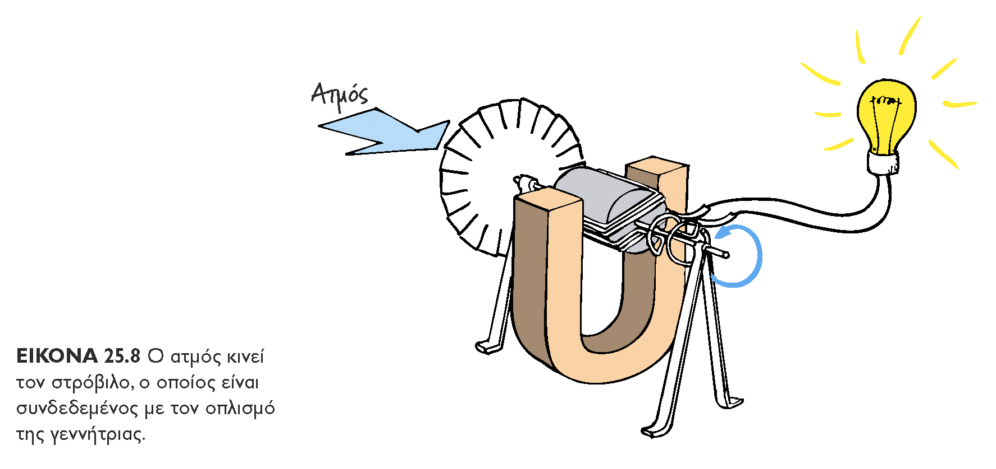
OI ENNOIEΣ THΣ ΦYΣIKHΣ – ΠANEΠIΣTHMIAKEΣ EKΔOΣEIΣ KPHTHΣ

Slide 10
OI ENNOIEΣ THΣ ΦYΣIKHΣ – ΠANEΠIΣTHMIAKEΣ EKΔOΣEIΣ KPHTHΣ

Slide 11
OI ENNOIEΣ THΣ ΦYΣIKHΣ – ΠANEΠIΣTHMIAKEΣ EKΔOΣEIΣ KPHTHΣ

Slide 12
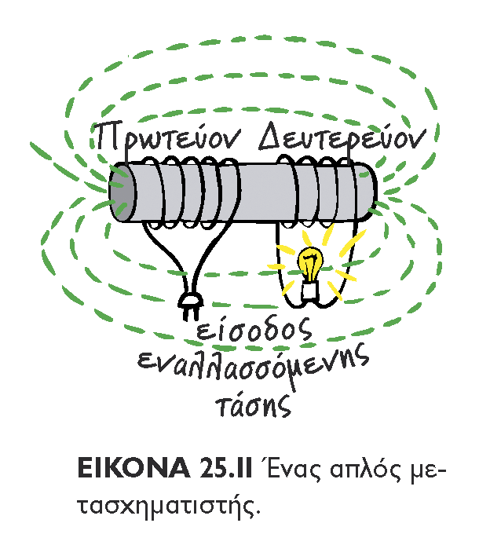
OI ENNOIEΣ THΣ ΦYΣIKHΣ – ΠANEΠIΣTHMIAKEΣ EKΔOΣEIΣ KPHTHΣ

Slide 13
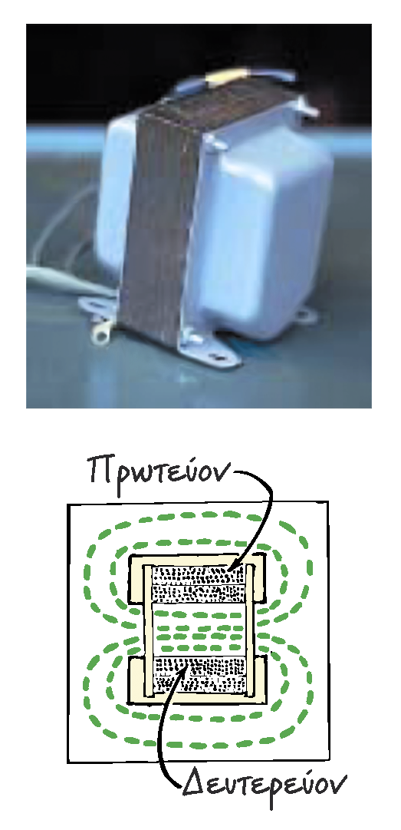
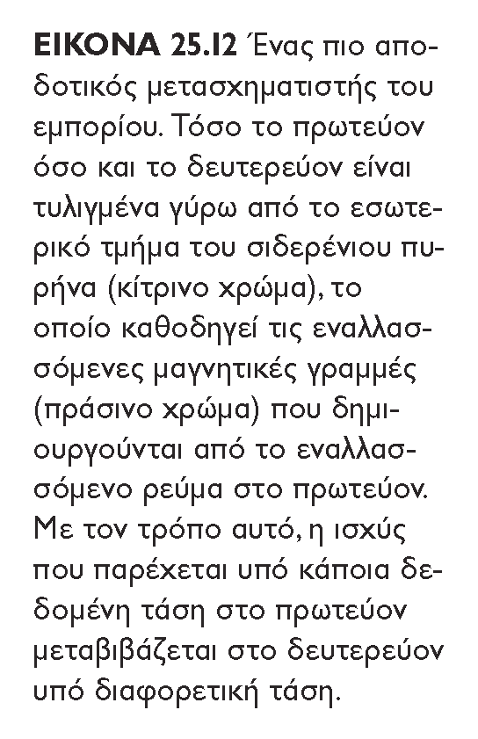
OI ENNOIEΣ THΣ ΦYΣIKHΣ – ΠANEΠIΣTHMIAKEΣ EKΔOΣEIΣ KPHTHΣ

Slide 14
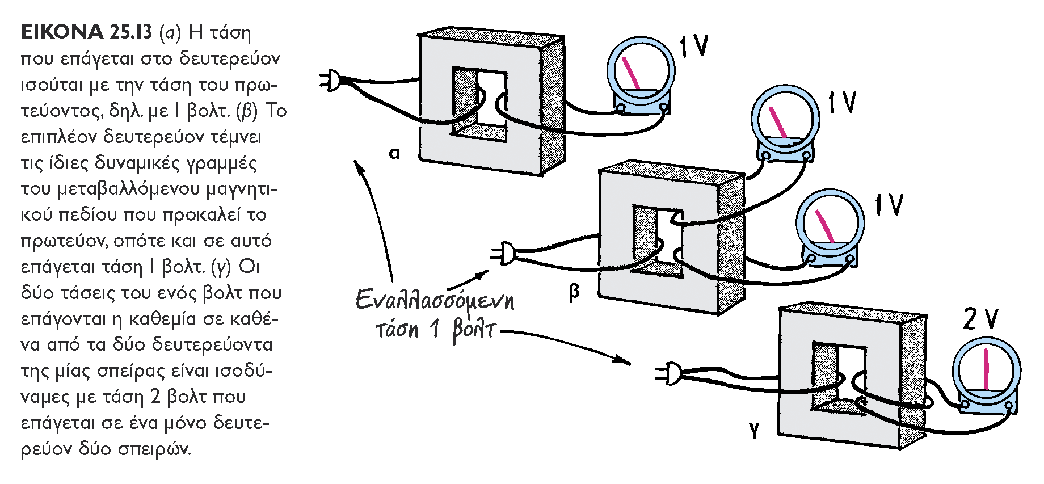
OI ENNOIEΣ THΣ ΦYΣIKHΣ – ΠANEΠIΣTHMIAKEΣ EKΔOΣEIΣ KPHTHΣ

Slide 15
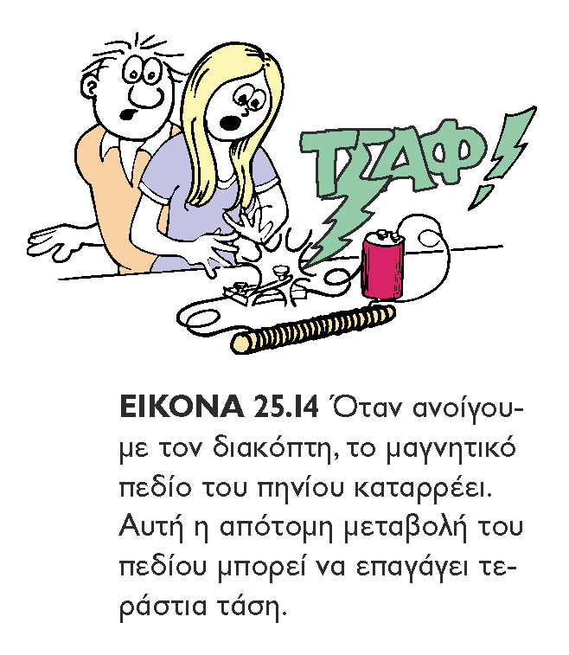
OI ENNOIEΣ THΣ ΦYΣIKHΣ – ΠANEΠIΣTHMIAKEΣ EKΔOΣEIΣ KPHTHΣ

Slide 16
OI ENNOIEΣ THΣ ΦYΣIKHΣ – ΠANEΠIΣTHMIAKEΣ EKΔOΣEIΣ KPHTHΣ

Slide 17
OI ENNOIEΣ THΣ ΦYΣIKHΣ – ΠANEΠIΣTHMIAKEΣ EKΔOΣEIΣ KPHTHΣ

